Slide 1
Bojové športy
Jakub Dundovič
Jakub Hlinka

Slide 2
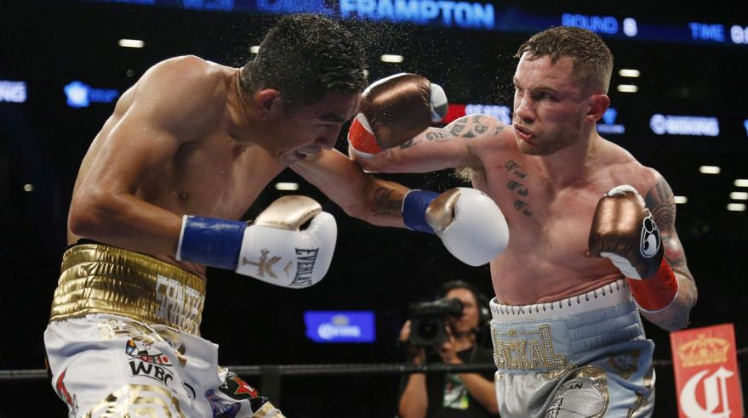
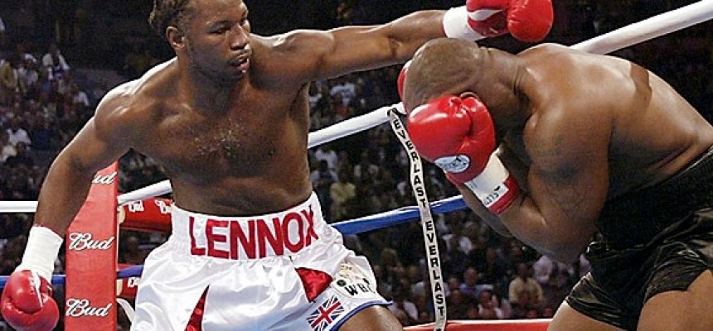
Box
Box alebo boxing alebo pästiarstvo je olympijská športová disciplína. Bola súčasťou aj starých olympijských hier. V boxe proti sebe stoja dvaja súperi v ringu ohraničenom lanami. Pri zápase používajú údery pästí, ktoré sú chránené rukavicami. Existujú 3 základné údery: direkt, hák a zdvihák. Súperi sa snažia zasiahnuť súpera tak, aby získali za každý úder bod, prípadne aby dosiahli KO (z ang. knockout) – ukončenie zápasu tým, že súper nie je ďalej schopný zápasiť.

Slide 3
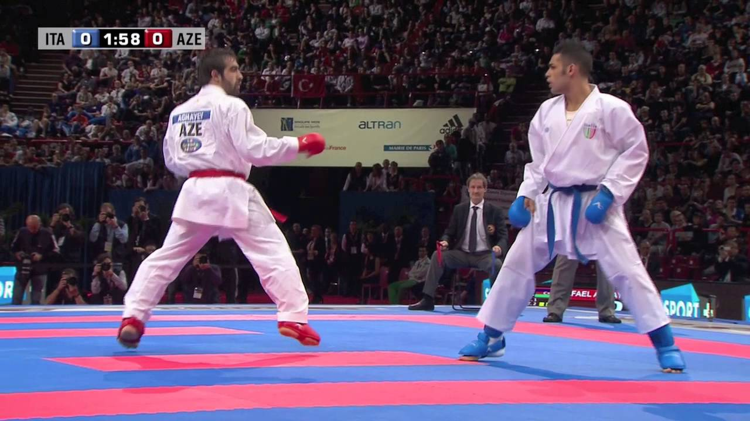
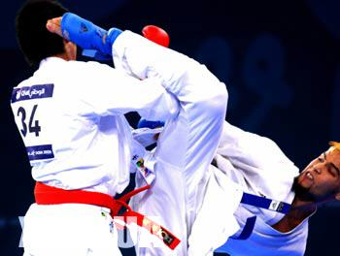
Karate
Karate je bojové umenie pochádzajúce z japonského ostrova Okinawa. V športovom karate existujú dve disciplíny - kata a kumite. Vyvinulo sa z pôvodného bojového umenia , pod vplyvom čínskych bojových umení.

Slide 4
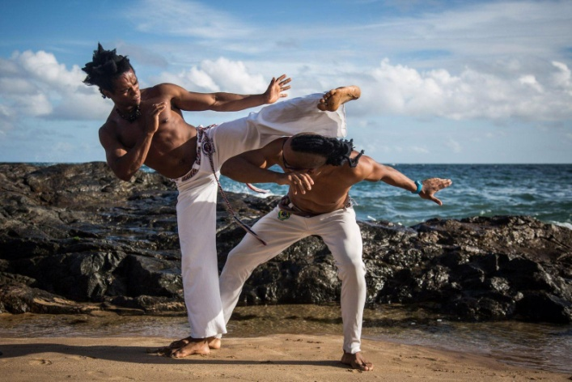
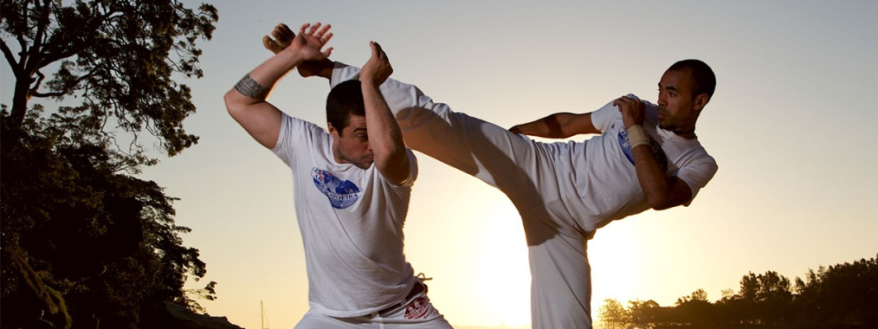
Capoeria
Capoeira je brazilský bojový tanec otrokov. V súčasnosti sa považuje za bojový šport s pevnými pravidlami. Začiatok modernej capoeiry sa datuje 9. júna 1947, kedy Mestre Bimba založil prvé tréningové centrum Capoeiry na svete.

Slide 5
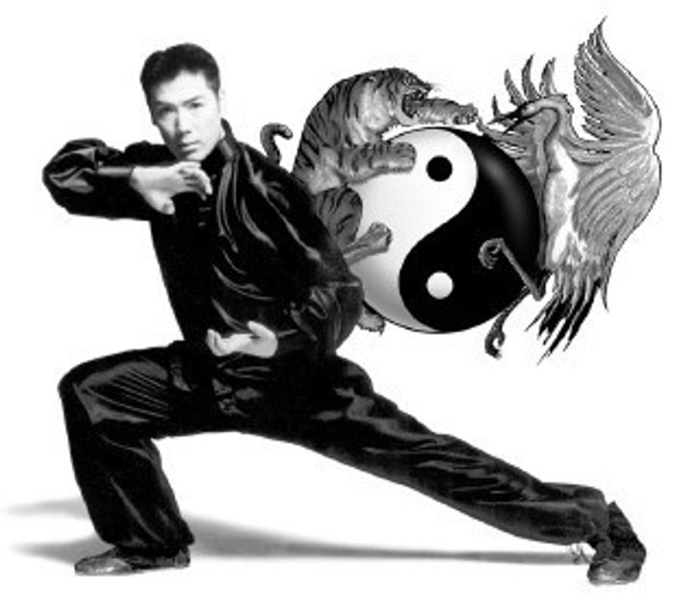
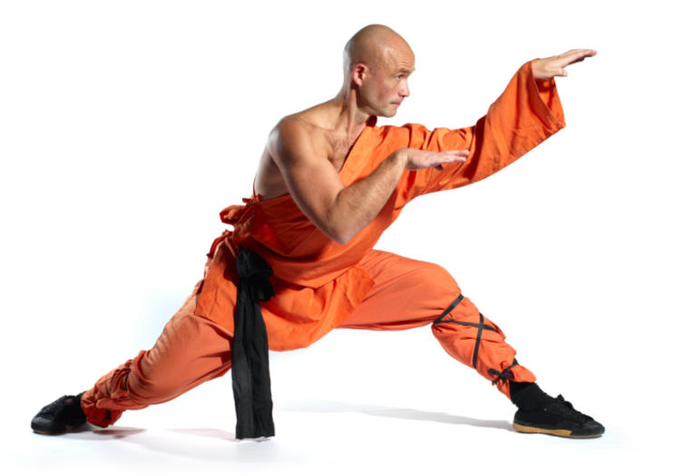
Kung-fu
Kung-fu je čínske bojové umenie a tiež životný štýl. Samotné bojové umenie je ťažko zaškatuľkovať, pretože od svojich počiatkov v Šaolinských kláštoroch sa rozvinulo do nespočetných foriem a štýlov. Kung fu využíva rozmanité bloky, údery, kopy, chmaty, tlakové body a zbrane, mnoho techník a štýlov naberá inšpiráciu z prírody, resp. zvierat (modlivka, tiger, had...). Tak, ako mnohé iné bojové umenia, aj kung-fu učí nielen sebaobranu a boj, ale aj duševnú vyrovnanosť a harmóniu tela a mysle.

Slide 6
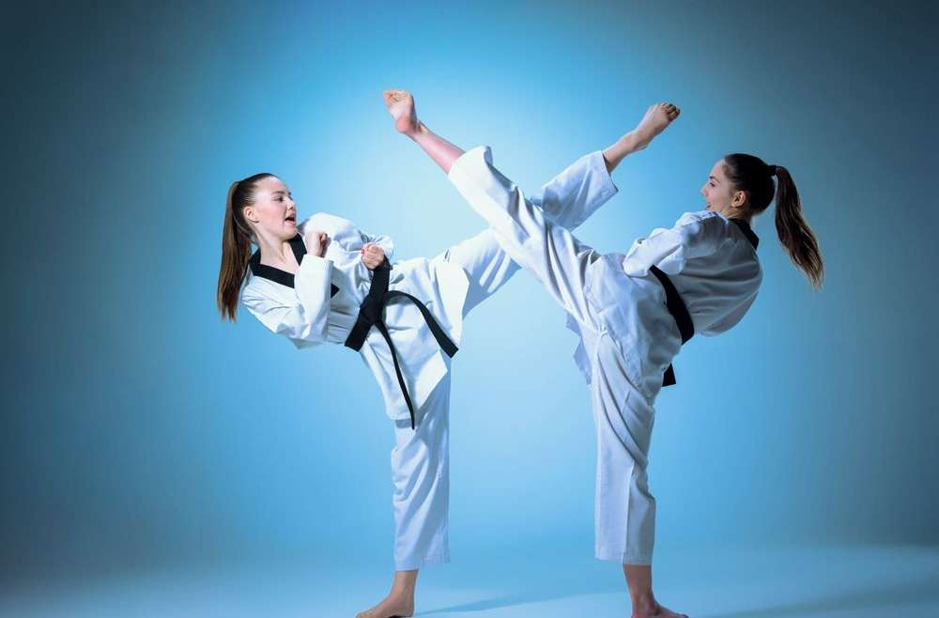
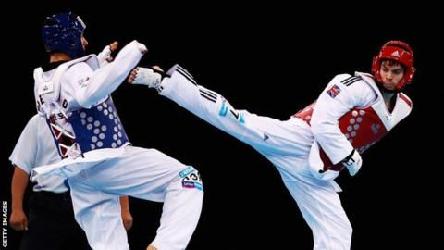
Taekwondo
Taekwondo sa skladá z vyše 3200 presne opísaných pohybov, kopov, pádov, úchopov, úderov, blokov, sekov a úhybov. Prevažujú v ňom techniky silných kopancov z otočky a výskoku na horné partie protivníkovho tela. Prebralo veľa prvkov z karate a ďalších bojových umení.

Slide 7
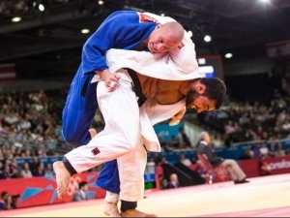
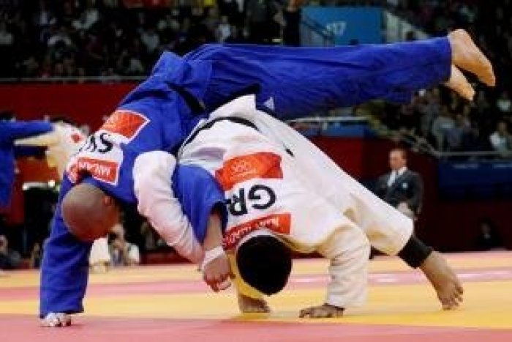
Džudo
Džudo je typickým športovým zápasom, v ktorom pri vlastnom výkone – stretnutí ide o prekonanie súpera fyzickou, technickou a taktickou prevahou. Pri riešení úlohy vlastného výkonu sa v džude uplatňuje veľké množstvo pohybových zručností prevažne veľmi zložitej štruktúry.

Slide 8
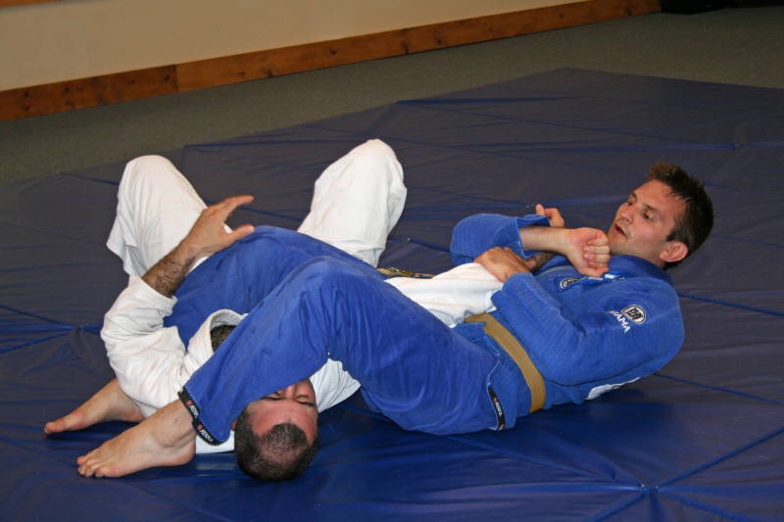
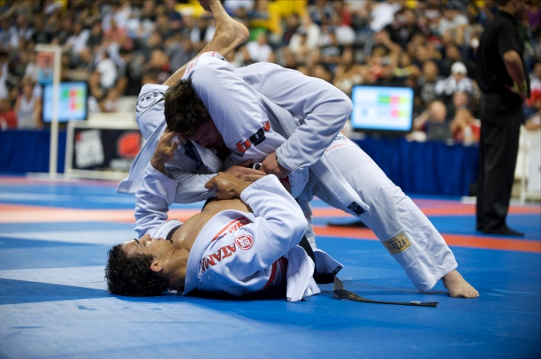
BJJ
Brazílske džiu-džicu, alebo brazílske jiu-jitsu (skr. BJJ) je bojové umenie a v niektorých krajinách aj bojový šport, ktorý sa sústreďuje hlavne na boj na zemi. BJJ vzniklo na začiatku 20. storočia z džuda.
BJJ využíva princípy a techniky páky, znehybňovacie techniky a predovšetkým boj na zemi, pomocou ktorých dokáže fyzicky slabší bojovník poraziť silnejšieho protivníka.

Slide 9
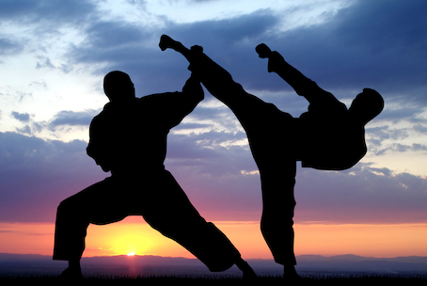
Ďakujeme za pozornosť

